Slide 1
탭 클릭
Home
PageView
HomeSearch
PageView
뒤로가기 클릭

Slide 2
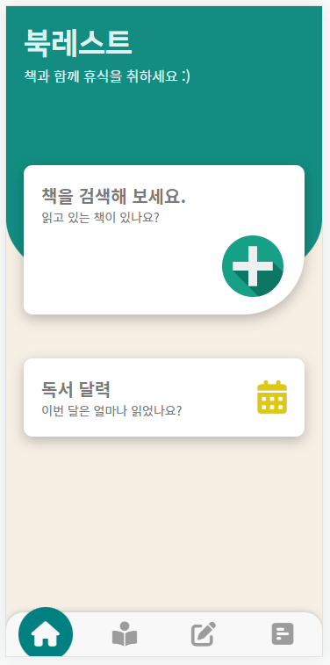
.home__tabs
.home__tab

